Slide 1
Workshop Robotica
Arnold Reinders
20 juni 2023

Slide 2
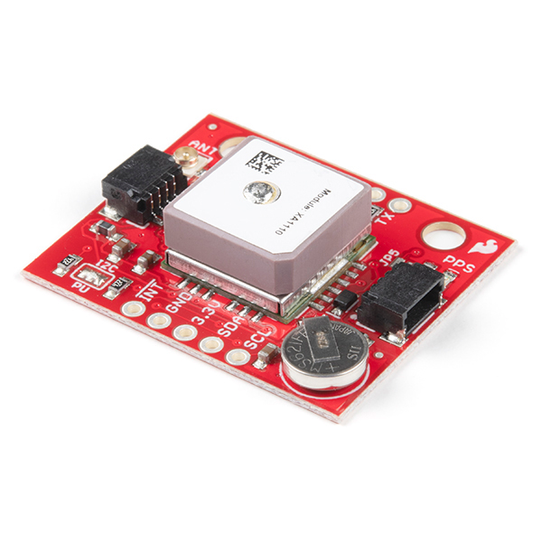
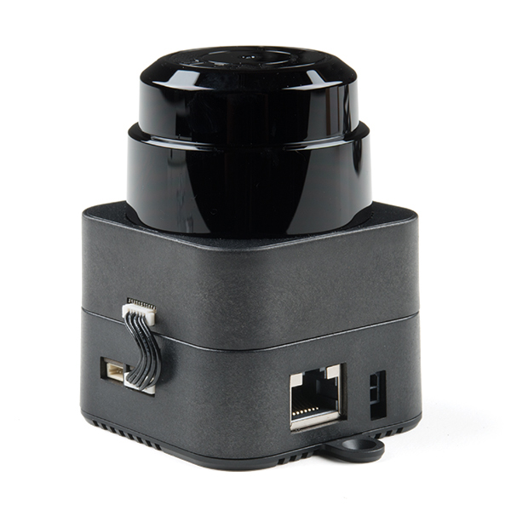
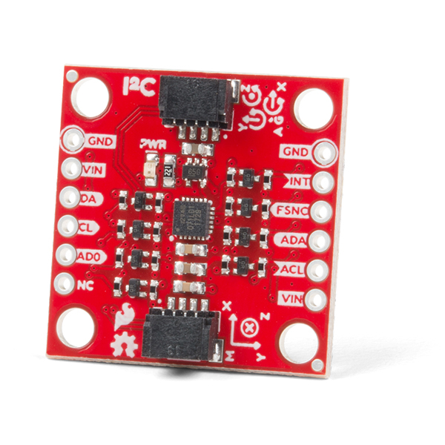
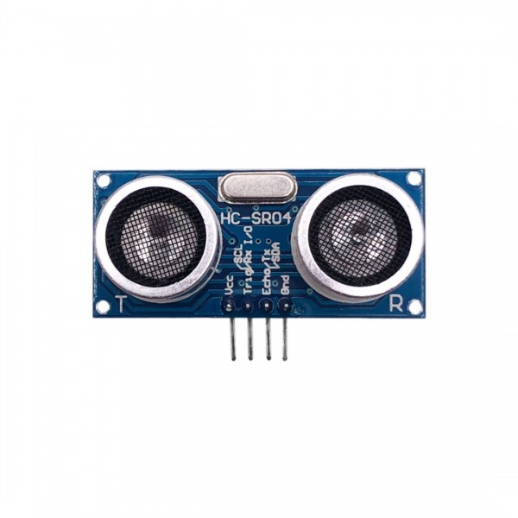
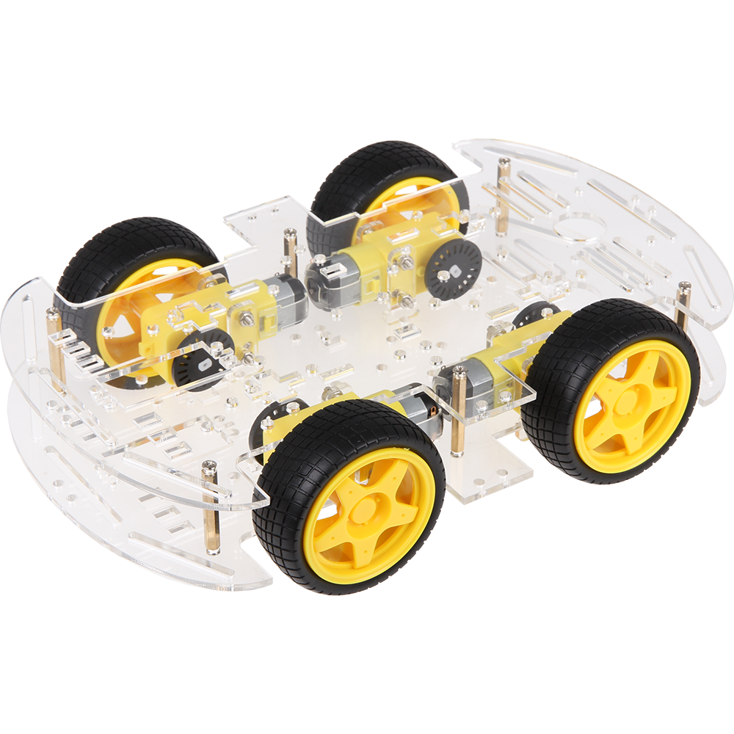
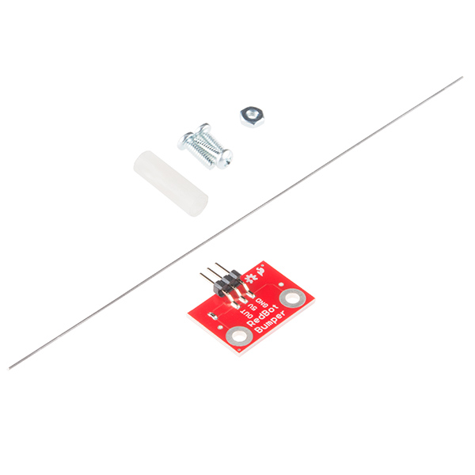
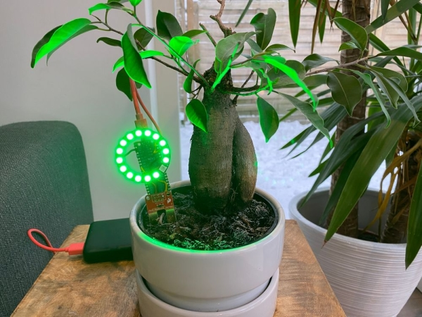
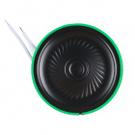
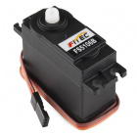

Slide 3
Recap van Gisteren

Slide 4
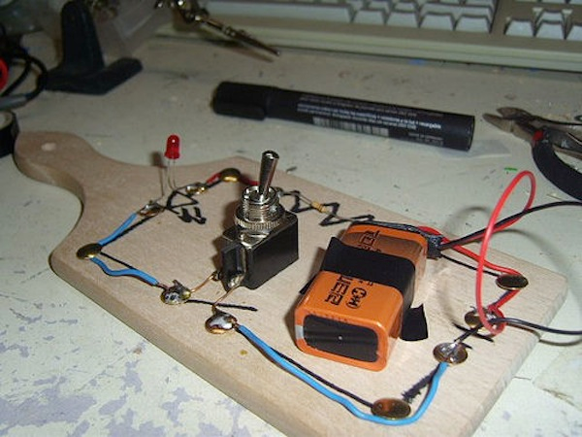
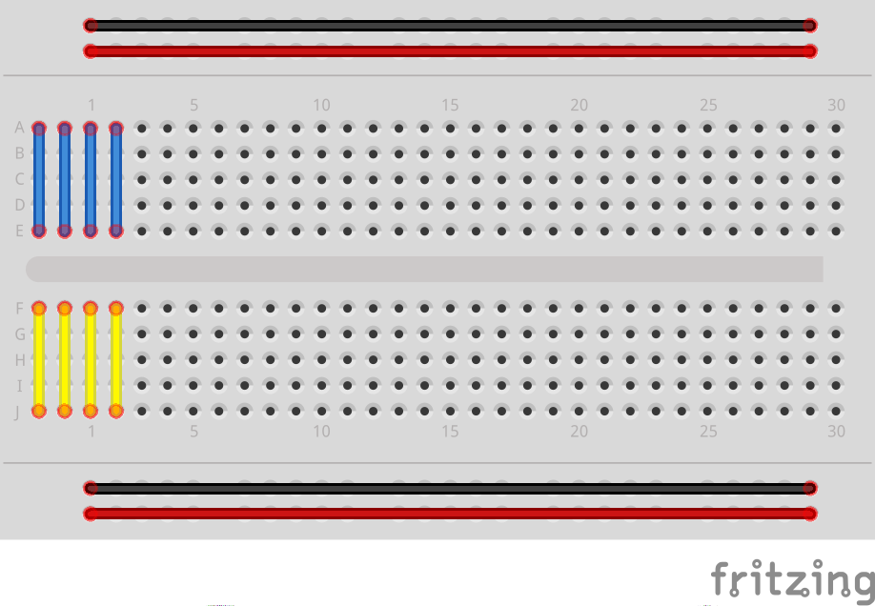
Breadboards

Slide 5
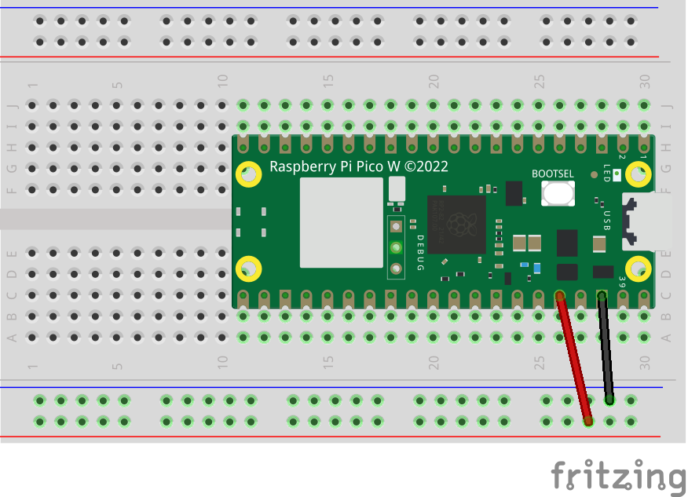
Breadboard + Pico W

Slide 6
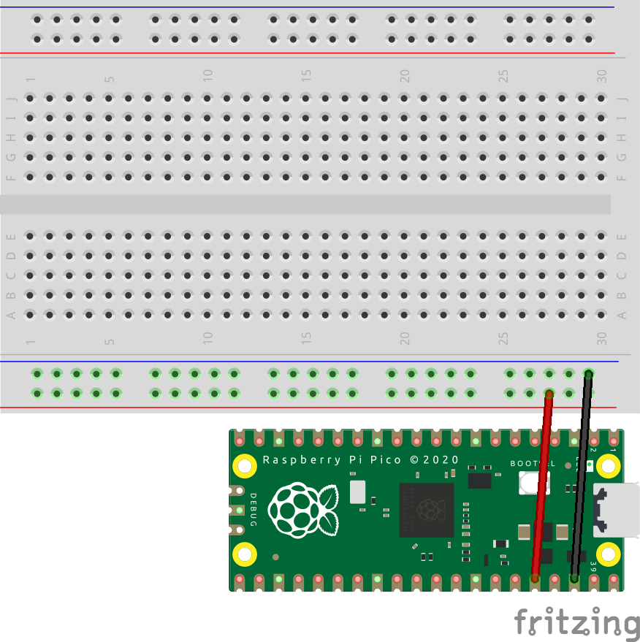
Breadboard + Pico W

Slide 7
Programmeren
Python
MicroPython of
CircuitPython (Adafruit)
Workshop
Workshop => CircuitPython (libraries)

Slide 8
File saven naar CircuitPython device
Je hebt en je bewaart je files lokaal (This Computer)
Je savet een kopie op CircuitPython device
Settings.toml, code.py
Daarna sluit je de tab
En opent de file weer lokaal

Slide 9
Veiligheid
ALTIJD oppassen met elektriciteit
Zelfs kleine stromen kunnen gevaarlijk zijn
Stromen vanaf 0.2 A kunnen dodelijk zijn
Weerstand menselijke huid: ongeveer 1000 Ω
I = 5 V / 1000 Ω = 0.005 A
Testen van een 9 V batterij is soms dodelijk
De weerstand van de tong is (in sommige gevallen) veel lager dan 1000 Ω
Les: wees altijd voorzichtig met elektriciteit, ook al is voltage laag

Slide 11
Doel van dit dagdeel
Sensoren gebruiken om robot te besturen
Aansturen vanuit de cloud

Slide 12
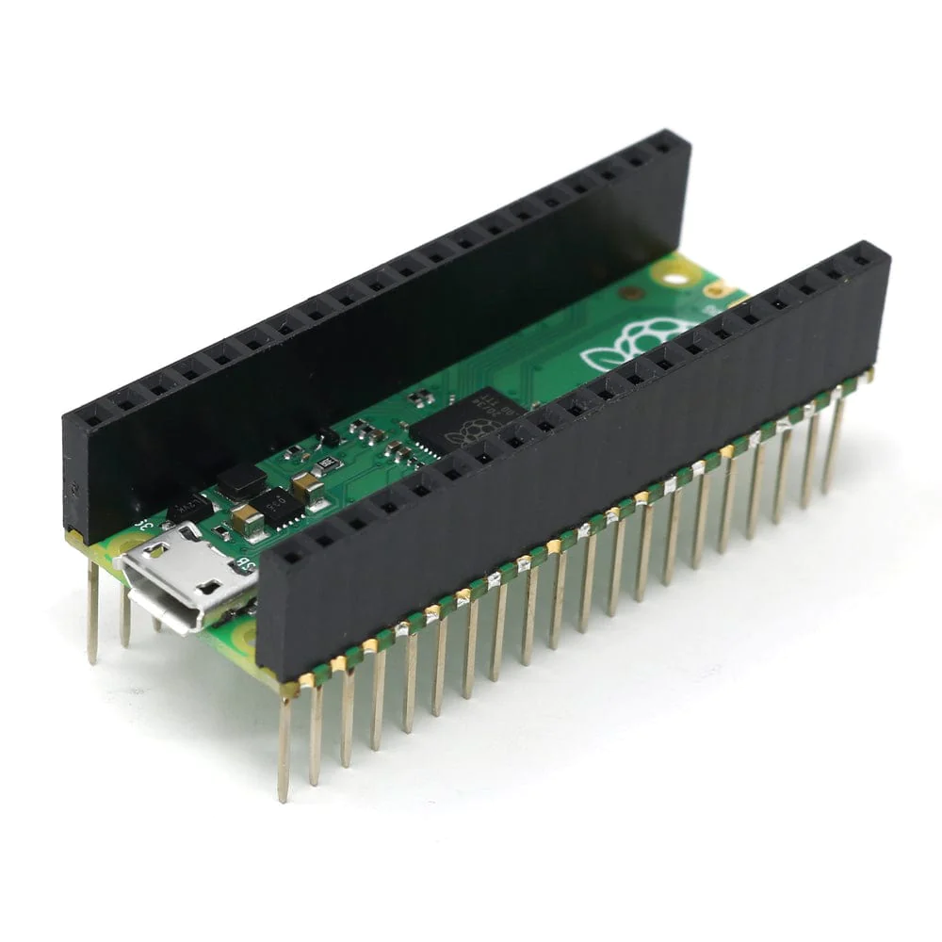

Slide 13
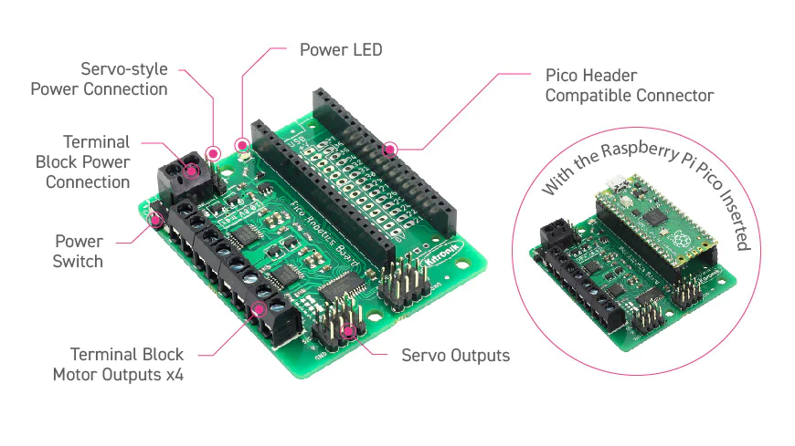
Motor Driver

Slide 14
Te doen
Computer (Pico W) begrijpen en programmeren
Motor board begrijpen en aansluiten
Omgaan met nieuwe sensoren
Opdrachten uit de cloud halen

Slide 15
Motor Test
Om vooruit te rijden moeten alle wielen voorwaarts draaien
Zo niet, draai dan van betreffende wielen de + en - om

